Slide 1
ACETILCOLINA NO SNC
LAFAMED
Acadêmicos:
  Estevam Borges Lopes
  Matheus Gabriel Matos
Orientadora:
  Carmen Dallazen

Slide 2
TÓPICOS A SEREM ABORDADOS
ACETILCOLINA
  Introdução
  Receptores colinérgicos
    Receptores muscarínicos
    Receptores nicotínicos
  Vias colinérgicas
  Vias de síntese, armazenamento e degradação
Farmacologia das doenças neurodegenerativas
  Parkinson
  Alzheimer
  Esclerose Lateral Amiotrófica

Slide 3
INTRODUÇÃO - ACETILCOLINA
Mediador químico de sinapses no SNC, SNP e junção neuromuscular;
A Ach, seus receptores e seu aparato enzimático constituem o sistema de neurotransmissão colinérgica;
Receptores colinérgicos;
  Receptores muscarínicos;
  Receptores nicotínicos.

Slide 4
Receptores Colinérgicos
Muscarínicos
Nicotínicos
Acoplados a proteína G com 7 domínios transmembrana
Canais iônicos regulados por ligantes

Slide 5
M1
M2
Receptores Muscarínicos
M3
M4
M5
SNC
Coração e SNC
Músculo liso
SNC
SNC
Excitatório
Excitatório
Função Cognitiva
Convulsão
Dopamina
Inibitório
Inibitório
Tremores
Hipotermia
Analgesia
Analgesia
Catalepsia
Dopamina
Dopamina
Dependência de drogas

Slide 6
Nm
Neurônios centrais
Receptores Nicotínicos
Nn
Músculo esquelético
SNC
Neurônios periféricos
Permeabilidade a cátions (K⁺, Na⁺ e Ca²⁺)

Slide 7
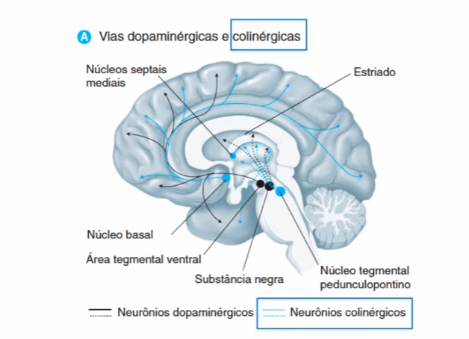
As vias colinérgicas são responsáveis pela manutenção do ciclo de sono-vigília, e pela regulação da transmissão sensitiva.

Slide 8
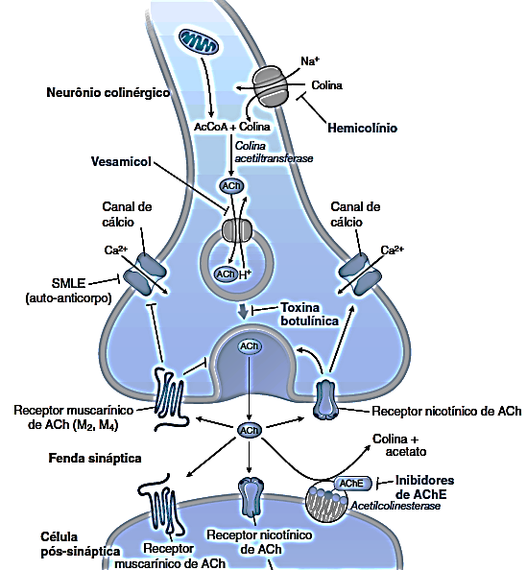
  Vias de síntese, armazenamento, liberação e degradação da ACh

Slide 9
  Vias de síntese, armazenamento, liberação e degradação da ACh
    Transporte da colina até a transmissão nervosa colinérgica pré-sináptica por um co-transportador de Na⁺-colina

Slide 10
  Vias de síntese, armazenamento, liberação e degradação da ACh
    A colina e a molécula acetila da acetilcoenzima A (AcCoA) oriunda da mitocôndria formam ACh, em um processo catalisado pela enzima colina acetiltransferase (ChAT)

Slide 11
  Vias de síntese, armazenamento, liberação e degradação da ACh
    O transporte de ACh na vesícula é mediado por um contratransportador de H⁺-ACh

Slide 12
  Vias de síntese, armazenamento, liberação e degradação da ACh
    A ACh difunde-se na fenda sináptica e liga-se a receptores pré-sinápticos e pós-sinápticos.

Slide 13
  Vias de síntese, armazenamento, liberação e degradação da ACh
    Os receptores nicotínicos pré-sinápticos aumentam a entrada de Ca²⁺ no neurônio pré-sináptico, aumentando assim, a fusão de vesículas e a liberação de ACh

Slide 14
  Vias de síntese, armazenamento, liberação e degradação da ACh
    Os receptores muscarínicos M₂ e M₄ pré-sinápticos inibem a entrada de Ca²⁺ no neurônio pré-sináptico, diminuindo assim, a fusão de vesículas e a liberação de ACh

Slide 15
  Vias de síntese, armazenamento, liberação e degradação da ACh
    A ACh na fenda sináptica é degradada pela acetilcolinesterase (AChE) ligada à membrana em colina e acetato

Slide 16
FARMACOLOGIA DAS DOENÇAS NEURODEGENERATIVAS

Slide 17
Os distúrbios neurodegenerativos caracterizam-se pela perda progressiva e irreversível dos neurônios;
Doença de Parkinson (DP): perda dos neurônios das estruturas dos gânglios basais → anormalidades no controle dos movimentos;
Doença de Alzheimer (DA): perda dos neurônios do lobo temporal medial, inclusive o córtex entorrinal e o hipocampo;
Esclerose Lateral Amiotrófica (ELA): perda de neurônios do sistema motor do córtex ao corno anterior da medula que acarreta paralisia motora progressiva, irreversível, de maneira limitante.

Slide 18
Doença de Parkinson (DP)

Slide 19
Fisiopatologia - DP
Destruição extensiva dos neurônios dopaminérgicos da substância negra (70–80%), incluindo tronco cerebral, hipocampo e córtex cerebral;
Proteína mal formada e agregada encontrada: α-sinucleína;
Aparecimento de inclusões intracelulares conhecidas como corpúsculos de Lewis;
Sem tratamento: DP progride ao longo de 5-10 anos (acinesia);

Slide 20
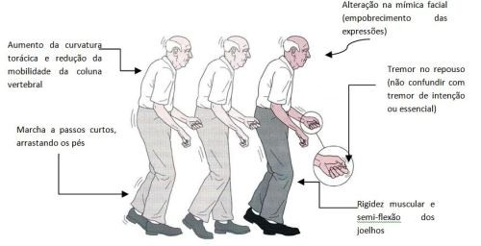
Manifestações Clínicas - DP
Bradicinesia
Rigidez muscular
Tremor em repouso
Desequilíbrio postural resultando em distúrbios da marcha e quedas

Slide 21
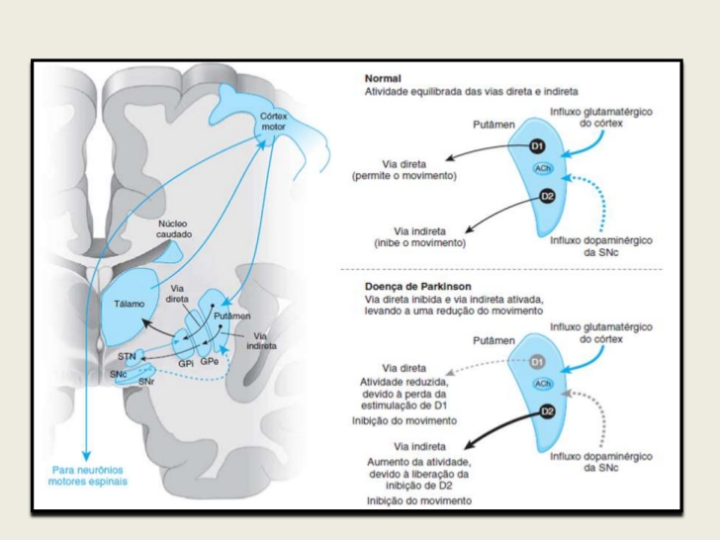

Slide 22
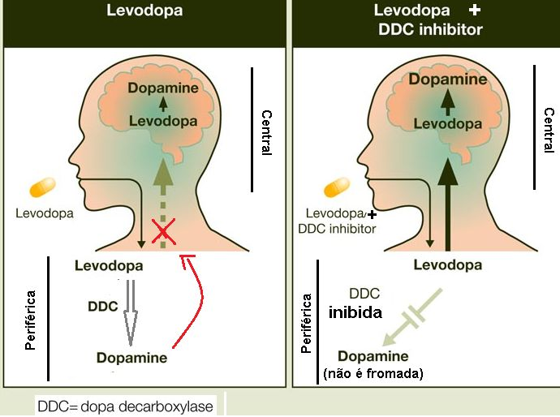
Tratamento - DP
Levodopa (L-DOPA):
  Precursor metabólico da DA e mais eficaz para o tratamento da DP;
  VO: rapidamente absorvida no intestino delgado;
  Entrada no SNC através da BHE mediada por transportador de membrana para aminoácidos aromáticos;
  No cérebro: convertida em DA por descarboxilação;
Quase sempre administrada em conjunto com carbidopa
ou benserazida → inibidores da aminoácido L-aromáticos
descarboxilase (DCAA) (se administrada sozinha <1% chega
ao SNC e causa efeitos colaterais GIs);

Slide 23
Tratamento - DP
Levodopa (L-DOPA):
  Efeitos: nos estágios iniciais melhora quase que completamente a intensidade do tremor, da bradicinesia e da rigidez;
  Tolerância;
  Fenômeno liga/desliga;
  EA: náuseas, discinesias, alucinações, confusão, hipotensão ortostática (descarboxilação periférica), fadiga e sono;
  Interações medicamentosas: IMAO inespecíficos (fenelzina, tranilcipromina) – crises hipertensivas fatais e hiperreflexia;
  Interrupção súbita do tratamento: síndrome neuroléptica maligna.

Slide 24
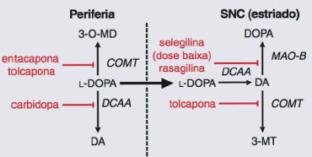
Tratamento - DP
Inibidores da catecol-O-metiltransferase (COMT):
  As enzimas COMT e MAO metabolizam a L-dopa e a DA:
Ação terapêutica: bloqueio da conversão periférica da levodopa em 3-O-metil-DOPA, ampliando a meia-vida plasmática do fármaco e também a fração da dose que chega ao SNC;
Tolcapona: tem ação relativamente longa e atua por inibição central (3-metoxitiramina) e periférica da COMT (hepatotóxica);
Entacapona: tem ação curta (cerca de 2 h) e atua por inibição periférica da COMT;
EA: náuseas, hipotensão ortostática, sonhos vívidos, confusão e alucinações;

Slide 25
Tratamento - DP
Inibidores seletivos da MAO-B:
  A isoenzima MAO-B é a forma predominante no estriado e é a responsável pela maior parte do metabolismo oxidativo da DA no cérebro;
  Selegilina:
  Metabólitos: anfetamina e metanfetamina (EA: ansiedade, insônia);
  VO e adesivos intradérmicos;
  Rasagilina:
  Não gera metabólitos indesejáveis da anfetamina;
Interações medicamentosas: meperidina (analgésico): estupor, rigidez, agitação e hipertermia; antidepressivos tricíclicos, inibidores da recaptação da serotonina e agentes serotoninérgicos
  Eficazes na DP em estágio inicial ou em sua forma branda;

Slide 26
Tratamento - DP
Agonistas dos receptores de dopamina:
  Úteis ao tratamento das oscilações dependentes da dose da função motora;
  Podem ser úteis à profilaxia das complicações motora;
  Podem modificar a evolução da DP porque reduzem a liberação endógena de DA;
  Principais fármaco: ropinirol e pramipexol (atividades seletivas nos receptores da classe D2);
  Bem absorvidos por VO;
  Eficazes no tratamento dos pacientes que desenvolveram fenômenos de liga/desliga;
  Apomorfina: administrado por via SC, geralmente usada para o tratamento agudo dos episódios de desligamento; afinidade pelos receptores D4; emetogênico.
  EA: alucinações, confusão, náuseas, hipotensão ortostática, fadiga e sonolência;

Slide 27
Tratamento - DP
Antagonistas dos receptores muscarínicos:
  Eram amplamente utilizados antes da descoberta da Levodopa;
  Hoje são utilizados apenas no tratamento da DP em estágio inicial ou como coadjuvantes ao tratamento dopamimético;
  Principais fármacos: triexifenidil, mesilato de benzitropina e cloridrato de difenidramina;
  EA anticolinérgicos, sedação, confusão mental, constipação, retenção urinária e borramento visual;
  Devem ser usados com cautela nos pacientes com glaucoma de ângulo fechado.

Slide 28
Tratamento - DP
Amantadina:
  Antiviral usado para a profilaxia e o tratamento da influenza A que também possui atividade antiparkinsoniana;
  Altera a liberação de DA no estriado, tem propriedades anticolinérgicas e bloqueia os receptores de glutamato do tipo NMDA;
  Usada como tratamento inicial para pacientes com doença branda;
  Também utilizada como coadjuvante para pacientes tratados com levodopa e que apresentam flutuações;
  EA: tontura, letargia, efeitos anticolinérgicos e distúrbios do sono, além de náuseas e vômitos;

Slide 29
Doença de Alzheimer (DA)

Slide 30
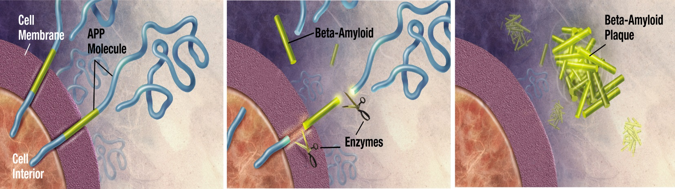
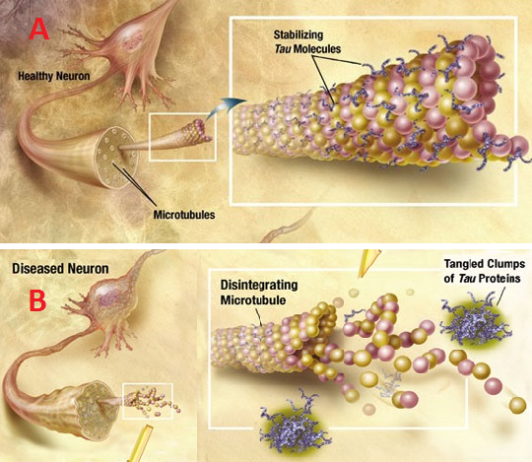
Fisiopatologia - DA
Formação de “placas senis” extracelulares conteúdo proteína β-amiloide;
Emaranhados neurofibrilares intracelulares contendo proteína tau hiperfosforilada;
Deficiência da acetilcolina devido a atrofia e degeneração dos neurônios.

Slide 31
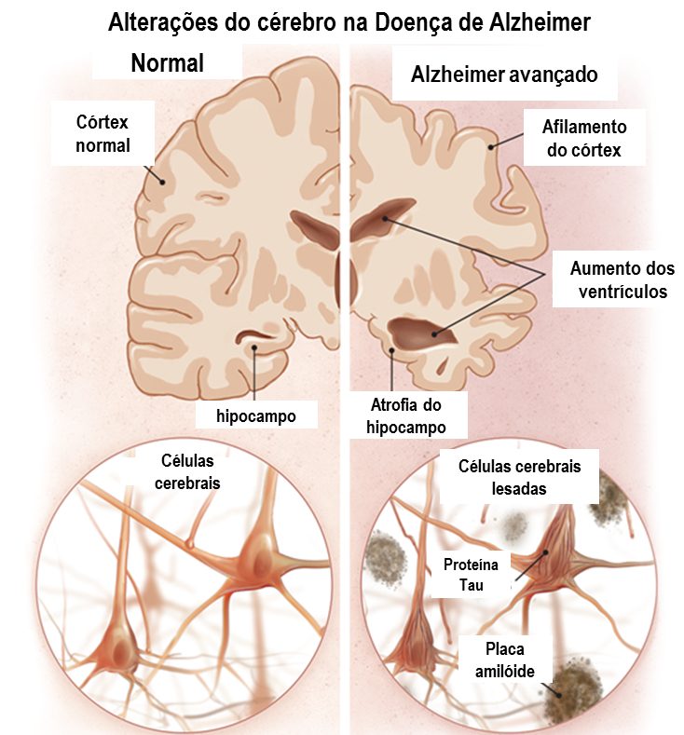
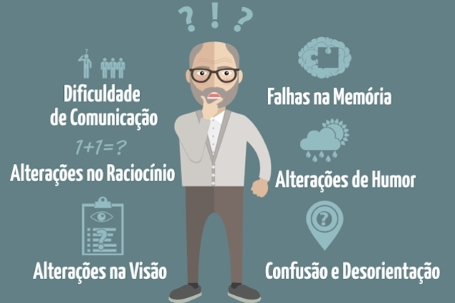
Manifestações Clínicas - DA
Prejuízo na transmissão do impulso nervoso, diminuição da densidade sináptica / morte neuronal.

Slide 32
Tratamento - DA
Não existe tratamento para alterar a evolução da DA;
Fármacos apenas atenuam os sintomas:
  Antagonistas reversíveis da colinesterase;
  Antagonista não competitivo do receptor de glutamato do tipo NMDA;
  Antipsicóticos.

Slide 33
Tratamento - DA
Inibidores Reversíveis da Anticolinesterase (IAChE)
  Visa o aumento sináptico de acetilcolina por inibição da acetilcolinesterase e butirilcolinesterase;
  1º opção para o tratamento sintomático dos déficits cognitivos associados à DA branda a moderada;
  Rivastigmina, Donepezila, Galantamina.

Slide 34
Tratamento - DA
Inibidores Reversíveis da Anticolinesterase (IAChE)
  Rivastigmina
  Via oral (2x ao dia) e transdérmica (patch) (dose diária);
  Farmacocinética via oral: Absorção lenta, alimentos retardam a absorção;
  Melhor absorção da droga via transdérmica quando aplicado nas costas;
  O uso do patch está associado a diminuição do efeitos adversos;
  EA: bloqueio sinoatrial e bloqueio atrioventricular; aumento da secreção ácido-gástrica; obstrução urinária e precipitação de convulsões; potencializa os efeitos de relaxantes musculares do tipo succinilcolina durante a anestesia.
  Donepezila
  Mais seletivo para AChE;
  Longa duração e dose diária;
  Farmacocinética: boa absorção e biodisponibilidade;
  EA: náusea, vômito, diarreia, anorexia; efeitos vagatônicos (bradicardia); oscilação da PA, síncope, arritmia.

Slide 35
Tratamento - DA
Antagonista não competitivo do receptor de glutamato do tipo NMDA
  Memantina
  Utilizado como coadjuvante ou alternativo dos anticolinesterásicos;
  Modula os efeitos dos níveis tônicos patologicamente elevados do glutamato que poderão levar à disfunção neuronal;
  Farmacocinética: boa disponibilidade, não sofre influência dos alimentos, pouca biotransformação hepática;
  EA: cefaleia, constipação, sonolência e hipertensão.

Slide 36
Tratamento - DA
Antipsicóticos Atípicos
  Tratamento da agitação e psicose da DA;
  Risperidona, Olanzapina e Quetiapina;
  EA: parkinsonismo, sedação e quedas. Risco mais alto de AVE e mortalidade global em idosos.
Benzodiazepínicos
  Agitação aguda;
  Não recomendados para tratamentos prolongados (EA: cognição)
Antipsicótico típico – haloperidol
  Agitação;
  EA: sedação e sintomas extrapiramidais.
Antidepressivos
  Inibidores seletivos da recaptação da serotonina (ISRSs).

Slide 37
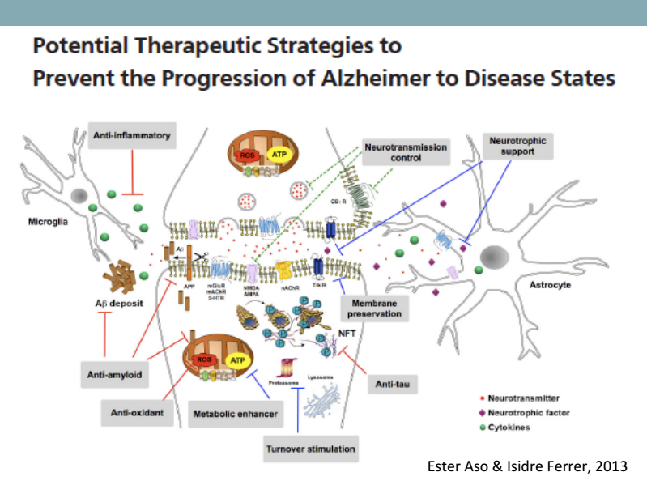

Slide 38
Esclerose Lateral Amiotrófica (ELA)

Slide 39
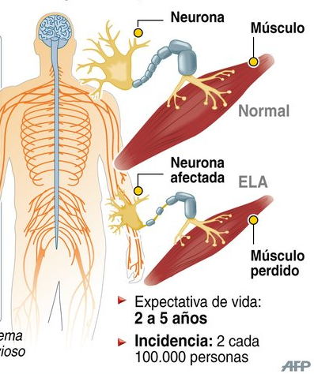
Manifestações Clínicas e Patologia - ELA
É uma doença degenerativa progressiva dos neurônios (superiores e inferiores), na qual a pessoa perde a capacidade de transmitir impulsos nervosos;
Caracteriza-se pela progressão rápida de fraqueza, atrofia e fasciculações musculares, espasticidade, disartria, disfagia e disfunção respiratória;
Funções sensoriais, autonômicas e oculomotoras estão preservadas;
SOD1 proteína que cria um aglomerado (trímero) que é altamente tóxico para os neurônios motores levando-os a morte;
Geralmente é progressiva e fatal (disfunção respiratória e pneumonia);

Slide 40
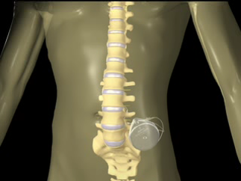
Tratamento - ELA
Riluzol:
Absorvido por VO e liga-se amplamente às proteínas;
Metabolizado no figado por hidroxilação mediada pelo citocromo P450 e por glicuronidação;
Inibe a liberação do glutamato, bloqueia os receptores tipo NMDA e cainato deste neurotransmissor e inibe os canais de sódio dependentes da voltagem;
EA: Taquicardia, cefaleia, tontura, sonolência, náusea.
Tratamento sintomático da espasticidade:
Baclofeno:
Agonista dos receptores GABA_{B}
Pode ser administrado VO ou diretamente no espaço existente ao redor da medula espinal por uma bomba e um cateter intratecal implantados cirurgicamente

Slide 41
Tratamento - ELA
Tizanidina:
Agonista dos receptores a₂-adrenérgicos do SNC;
Atenua a espasticidade e supõe-se que atue aumentando a inibição pré-sináptica dos neurônios motores;
EA: sonolência, astenia e tontura;

Slide 42
UFJF – RESIDÊNCIA 2015
O Alzheimer é o tipo mais comum de demência, havendo perda gradual ou repentina da memória e de outras funções cognitivas. A doença é ocasionada por uma degeneração progressiva do encéfalo com uma perda relativamente seletiva de neurônios colinérgicos. Assim, uma das estratégias terapêuticas da doença inclui o aumento na função colinérgica, com a utilização de:
a) Antagonista de receptores muscarínicos.
b) Antagonista de receptores α-adrenérgicos.
c) Agonistas D2 ou D3.
d) Inibidores da acetilcolinesterase (AchE)

Slide 43
UFJF – RESIDÊNCIA 2015
O Alzheimer é o tipo mais comum de demência, havendo perda gradual ou repentina da memória e de outras funções cognitivas. A doença é ocasionada por uma degeneração progressiva do encéfalo com uma perda relativamente seletiva de neurônios colinérgicos. Assim, uma das estratégias terapêuticas da doença inclui o aumento na função colinérgica, com a utilização de:
a) Antagonista de receptores muscarínicos.
b) Antagonista de receptores α-adrenérgicos.
c) Agonistas D2 ou D3.
d) Inibidores da acetilcolinesterase (AchE)

Slide 44
PROCESSO SELETIVO RESIDÊNCIA MULTIPROFISSIONAL EM SAÚDE DO IDOSO - PUC
A doença de Parkinson é uma doença degenerativa, crônica e progressiva, que atinge o Sistema Nervoso Central (SNC). Inicialmente foi descrita por James Parkinson, em 1817, em um trabalho denominado An Essay on the Shaking Palsy. É considerada um complexo de sintomas, caracterizados por uma síndrome parkinsoniana resultante da deficiência do sistema dopaminérgico nigroestriatal. A síndrome parkinsoniana ou parkinsonismo se define pela presença de quatro sinais cardinais: tremor de repouso, rigidez, lentificação dos movimentos e alteração do equilíbrio. O tratamento pode ser conduzido com as seguintes associações:
Levodopa + benserazida 200/50 mg
Levodopa + benserazida 100/25 mg
Levodopa + carbidopa 250/25 mg
Levodopa + carbidopa 200/50 mg

Slide 45
PROCESSO SELETIVO RESIDÊNCIA MULTIPROFISSIONAL EM SAÚDE DO IDOSO - PUC
Considerando o descrito anteriormente, assinale a alternativa CORRETA.
A) A associação da carbidopa (inibidor da MAO) à levodopa (precursor da dopamina) aumenta a disponibilidade da levodopa em cerca de 25%.
B) A benserazida é um bloqueador de receptores adrenérgicos, empregado em associação com a levodopa.
C) A associação da levodopa aos inibidores enzimáticos carbidopa/benserazida tem por objetivo reduzir a incidência de efeitos adversos relativos ao trato gastrointestinal, principalmente a náusea.
D) Carbidopa e benserazida são úteis no tratamento da doença de Parkinson por serem precursores da dopamina.
E) Carbidopa e benserazida são inibidores da dopa descarboxilase periférica, que, quando empregados em associação com a levodopa, aumentam a disponibilidade desta no SNC.

Slide 46
PROCESSO SELETIVO RESIDÊNCIA MULTIPROFISSIONAL EM SAÚDE DO IDOSO - PUC
Considerando o descrito anteriormente, assinale a alternativa CORRETA.
A) A associação da carbidopa (inibidor da MAO) à levodopa (precursor da dopamina) aumenta a disponibilidade da levodopa em cerca de 25%.
B) A benserazida é um bloqueador de receptores adrenérgicos, empregado em associação com a levodopa.
C) A associação da levodopa aos inibidores enzimáticos carbidopa/benserazida tem por objetivo reduzir a incidência de efeitos adversos relativos ao trato gastrointestinal, principalmente a náusea.
D) Carbidopa e benserazida são úteis no tratamento da doença de Parkinson por serem precursores da dopamina.
E) Carbidopa e benserazida são inibidores da dopa descarboxilase periférica, que, quando empregados em associação com a levodopa, aumentam a disponibilidade desta no SNC.

Slide 47
REFERÊNCIAS
GOODMAN, A. As Bases Farmacológicas da Terapêutica. 12. ed. Rio de Janeiro: AMGH, 2012;
KATZUNG, B.G. Farmacologia Básica e Clínica. 10ª ed. Rio de Janeiro: Artmed/McGraw-Hill, 2010.
RANG, H.P., Dale, M.M., Ritter, J.M., Flower, R.J., Henderson, G. Farmacologia. 7ª ed. Rio de Janeiro: Elsevier, 2012.
GOLAN, David E. Princípios de farmacologia: a base fisiopatológica da farmacoterapia. 2. ed. Rio de Janeiro: Guanabara Koogan, 2009.

Slide 48
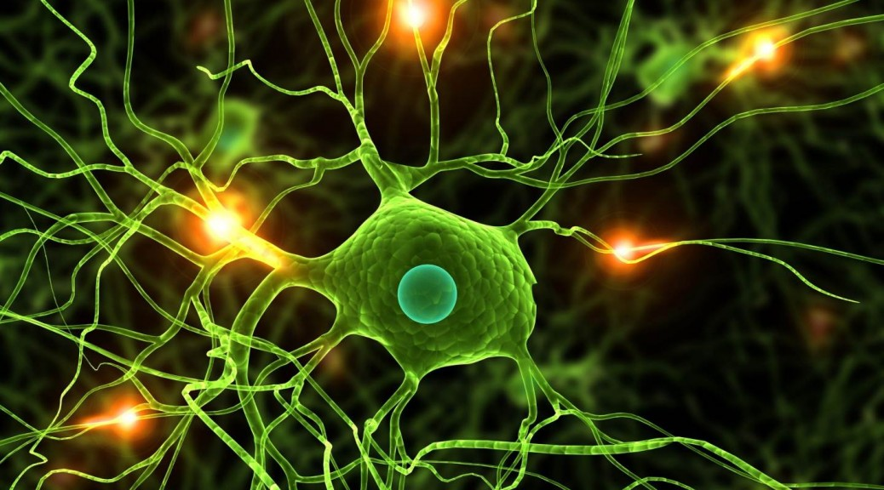
OBRIGADO!

